Slide 1
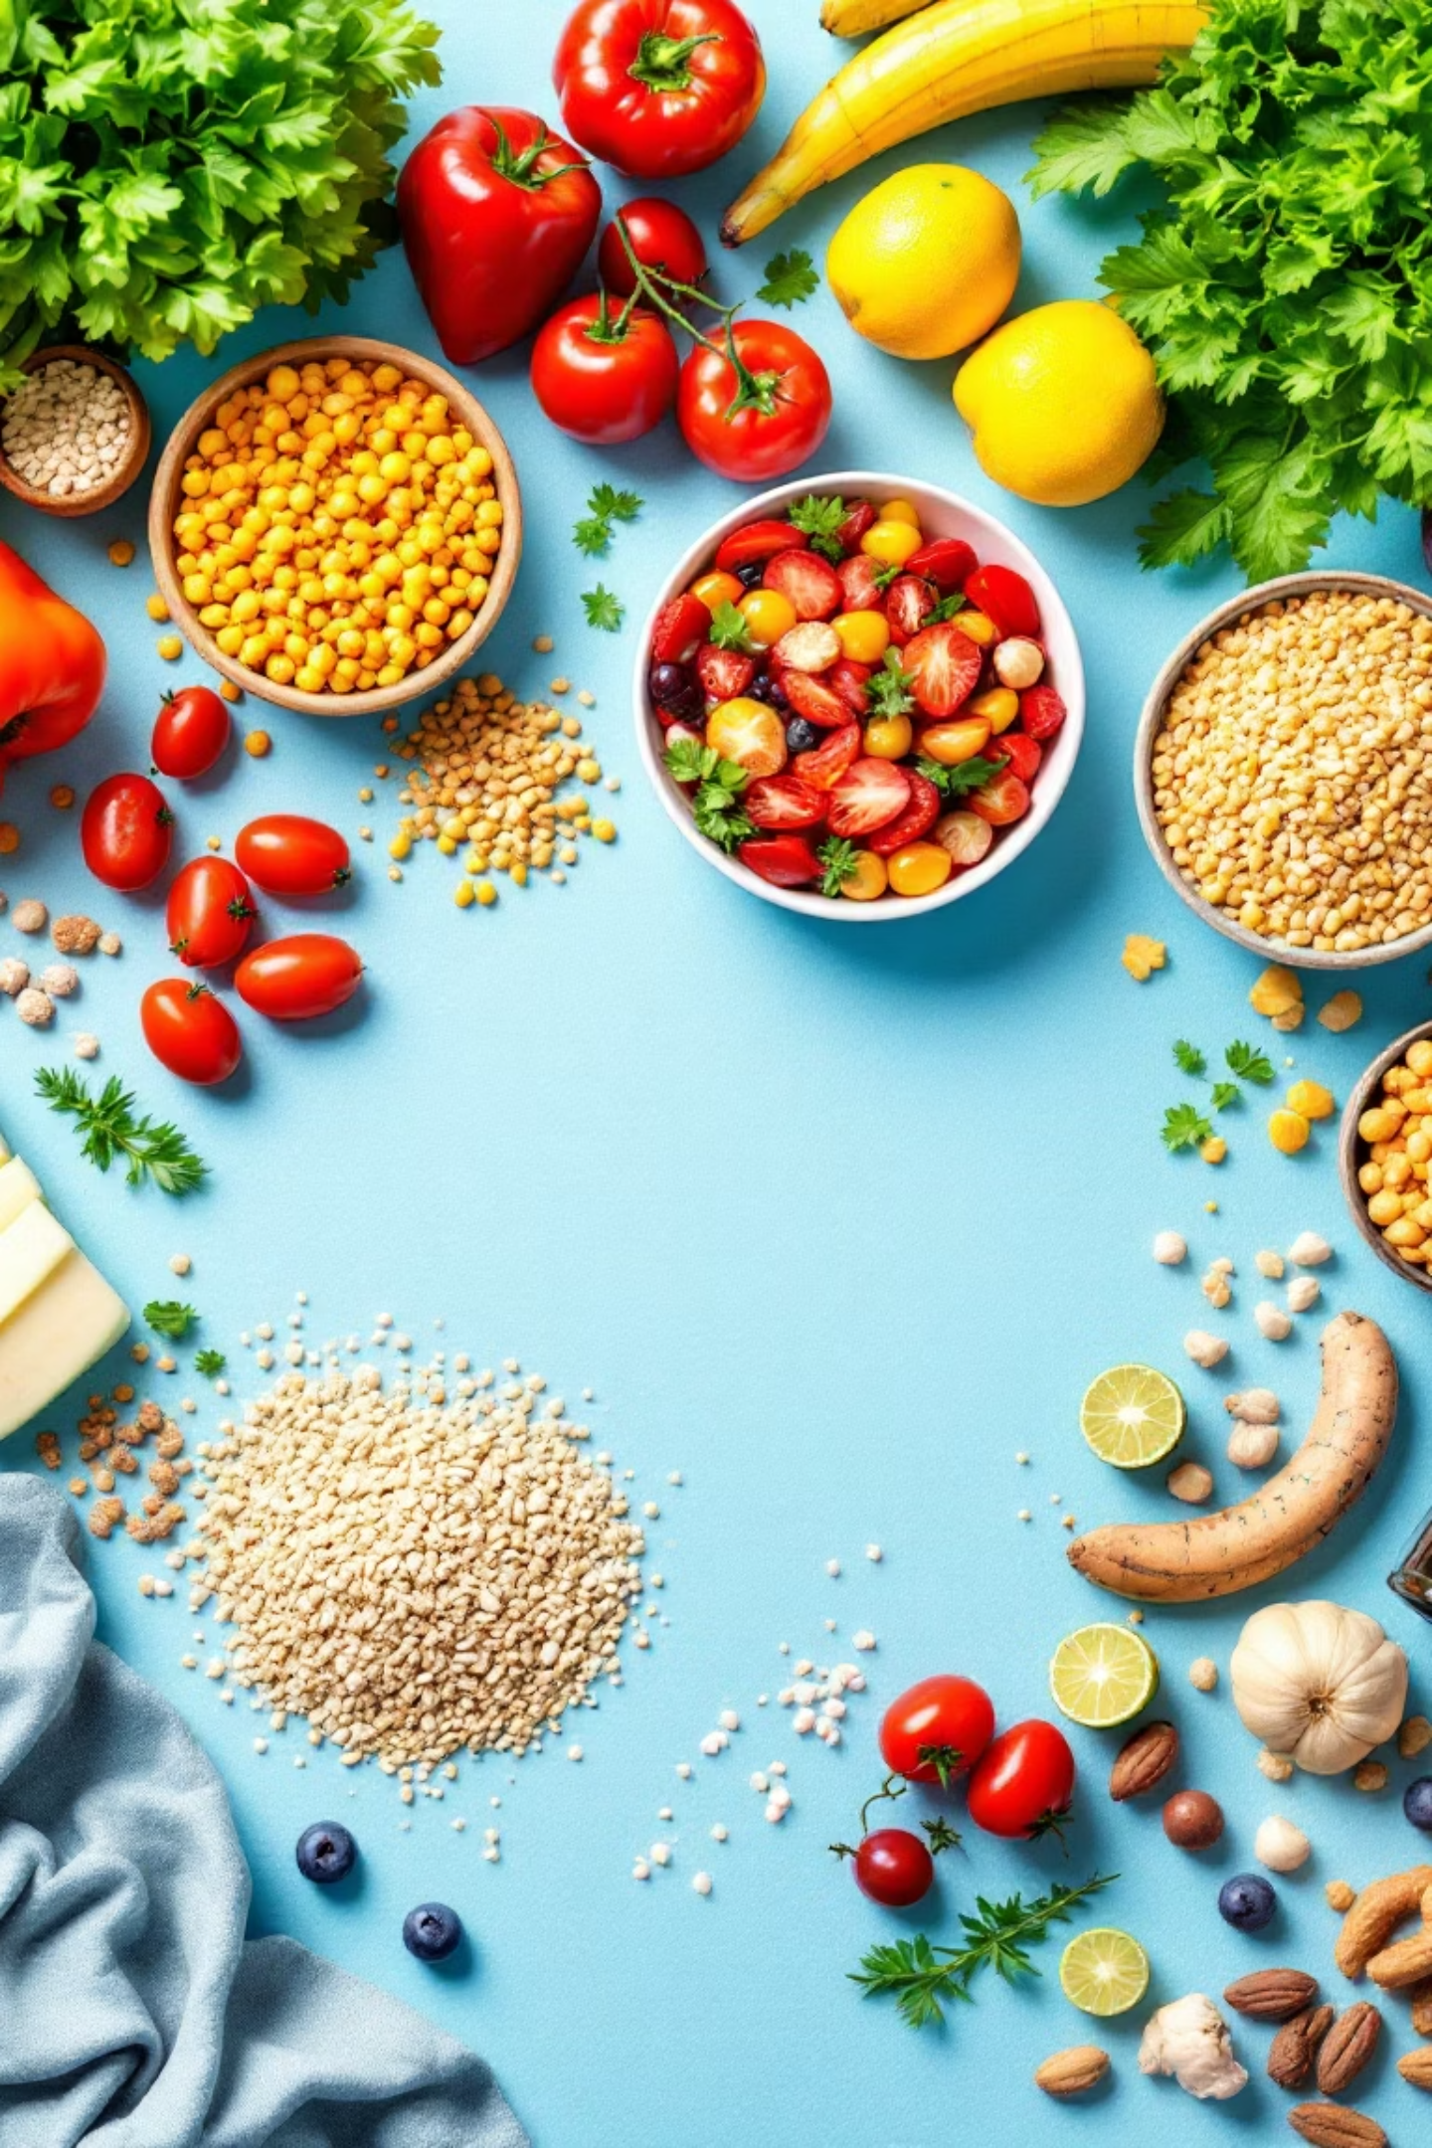

5 خطوات لتنظيم وجباتك اليومية بطريقة صحية
دليل شامل لحياة صحية ومنظمة
by lolo ebrahim

Slide 2

لماذا تنظيم الوجبات مهم؟
تنظيم الوجبات ليس مجرد عادة، بل هو حجر الزاوية في بناء نمط حياة صحي ومتوازن. إليك أهم الأسباب التي تجعل التخطيط لوجباتك اليومية أمراً ضرورياً.
تحسين المزاج
إدارة الوزن
مستويات الطاقة
النظام الغذائي المتوازن يؤثر إيجاباً على الصحة العقلية والمزاج، بينما يمكن أن يؤدي سوء التغذية إلى تقلبات مزاجية وشعور بالتوتر.
التخطيط المسبق للوجبات يسهل التحكم في السعرات الحرارية واختيار الأطعمة الصحية، مما يدعم جهودك في الحفاظ على وزن صحي أو إنقاصه.
يساعد تنظيم الوجبات على الحفاظ على مستويات طاقة ثابتة طوال اليوم، مما يمنع الشعور بالإرهاق والخمول الناتج عن عدم انتظام الأكل.

Slide 3



الخطوة الأولى: تحديد عدد الوجبات اليومية
تحديد عدد وجباتك وتوقيتها بشكل استراتيجي هو أساس بناء عادات غذائية صحية. يساعد ذلك جسمك على العمل بكفاءة ويضمن حصولك على الطاقة اللازمة طوال اليوم.
التوزيع الزمني
الوجبات الخفيفة
الوجبات الرئيسية
وزّع هذه الوجبات على مدار اليوم بفاصل زمني يتراوح بين 3 إلى 4 ساعات لدعم عملية الأيض.
أضف وجبتين خفيفتين صحيتين بين الوجبات الرئيسية للحفاظ على مستوى الطاقة وتجنب الجوع المفرط.
ابدأ بثلاث وجبات رئيسية: الإفطار، الغداء، والعشاء، كقاعدة أساسية ليومك الغذائي.

Slide 4
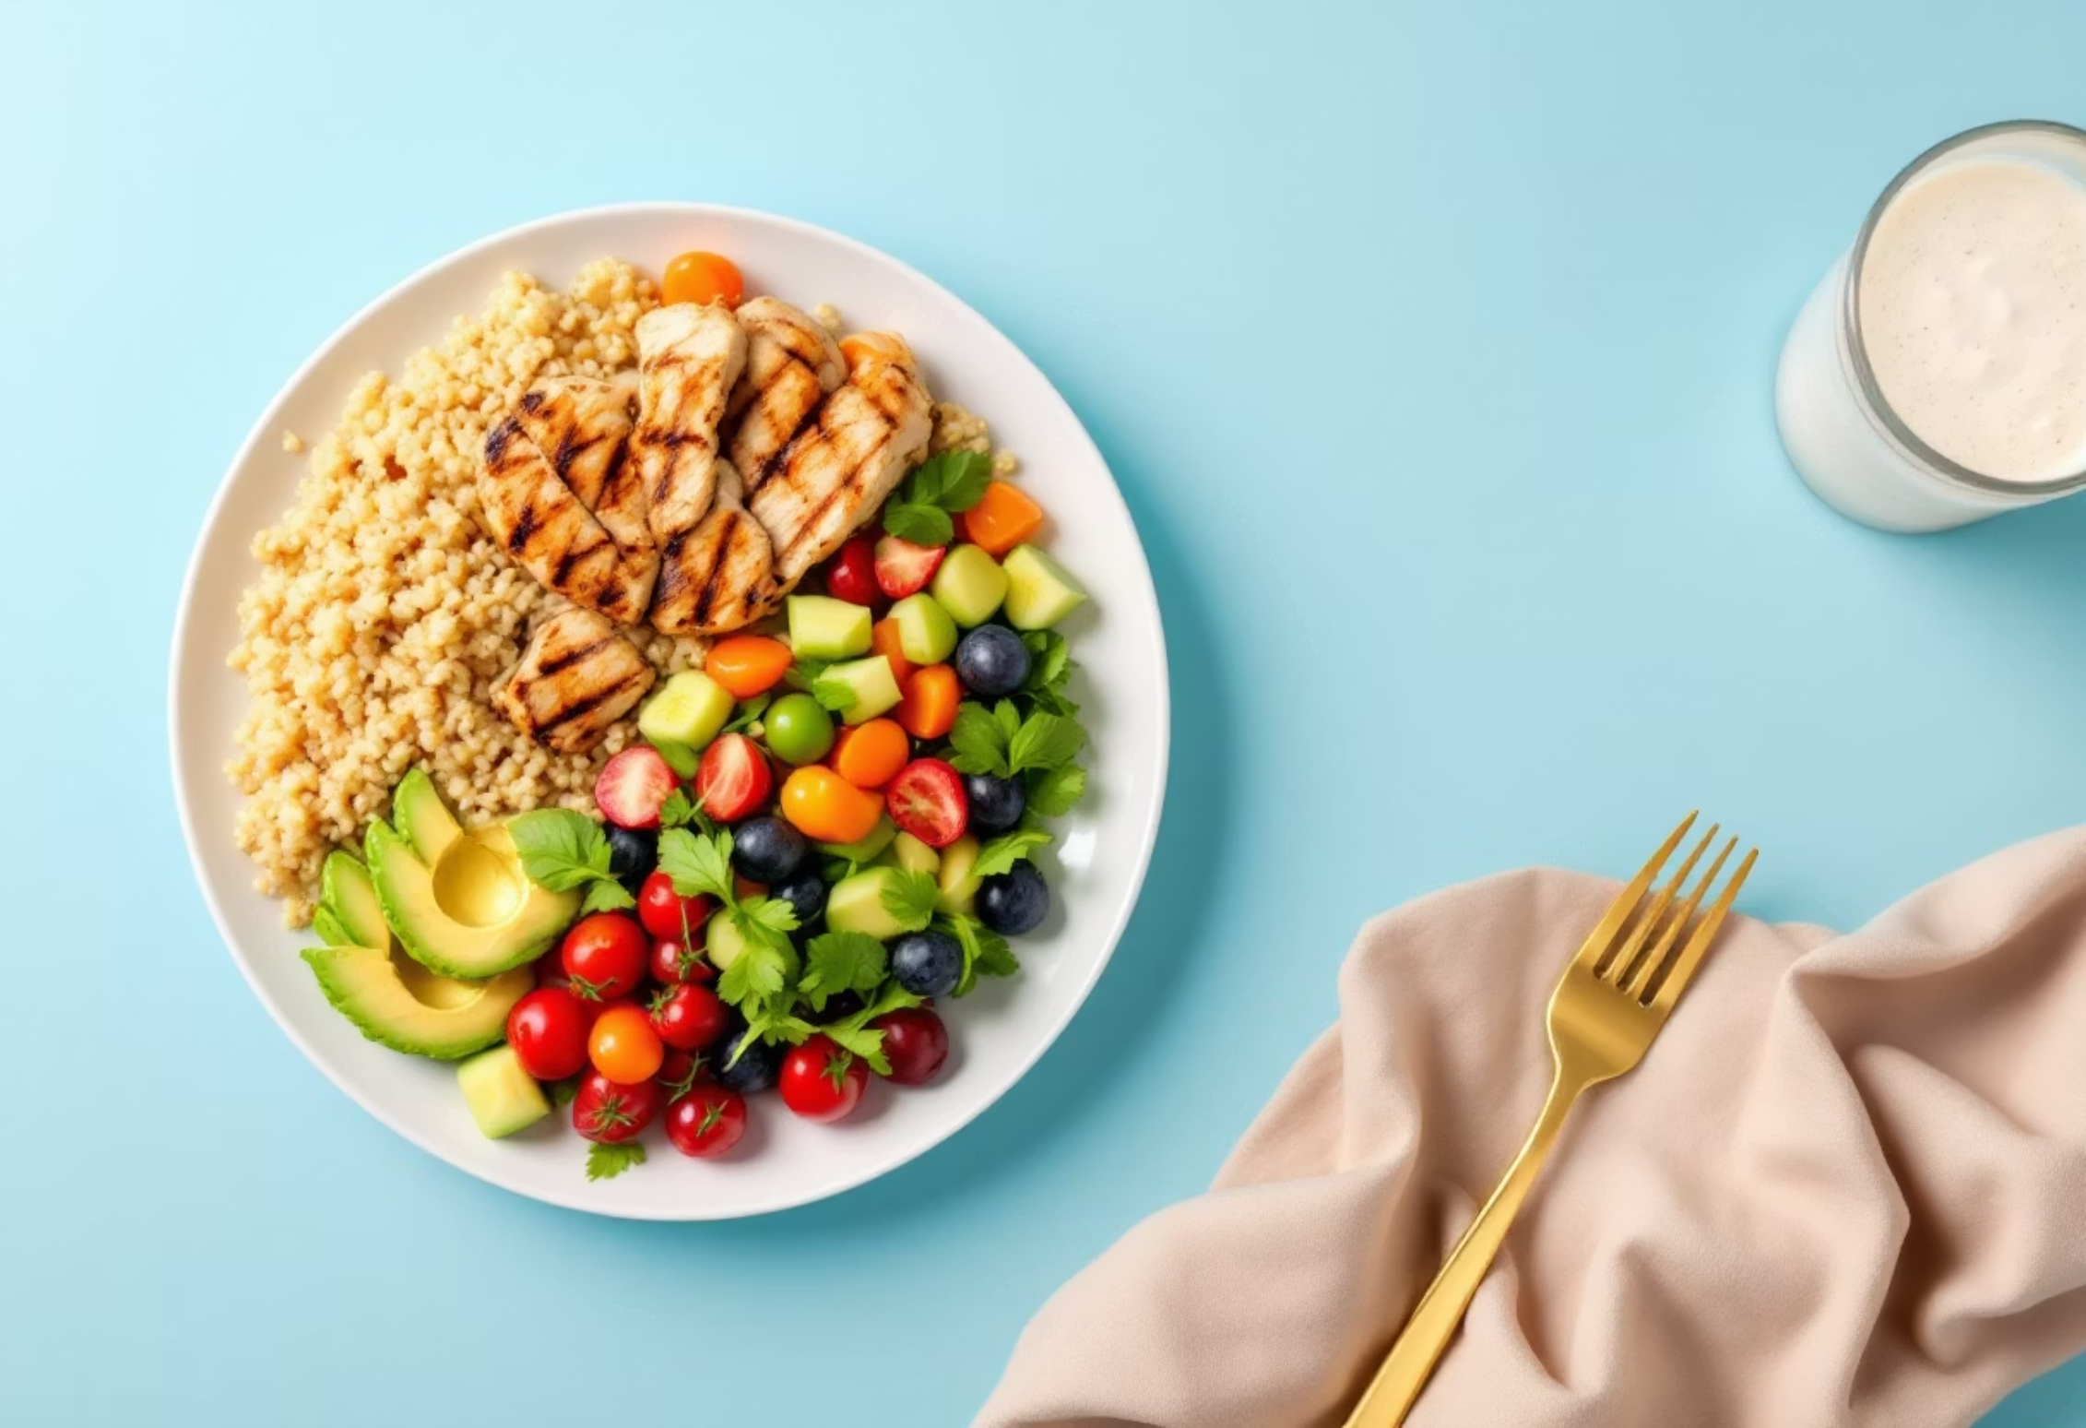
الخطوة الثانية: اختيار مكونات متوازنة
لا يقتصر الأكل الصحي على عدد الوجبات فحسب، بل يمتد ليشمل جودة وموازنة المكونات في كل وجبة. هذه العناصر الأساسية تضمن حصول جسمك على جميع العناصر الغذائية الضرورية للحفاظ على صحة مثالية ومستويات طاقة مستقرة.
الكربوهيدرات المعقدة
البروتينات
المصدر الرئيسي للطاقة للجسم والدماغ. توفر طاقة مستدامة وتجنب الارتفاعات والانخفاضات المفاجئة في سكر الدم.
ضرورية لبناء وإصلاح الأنسجة، وتساهم في الشعور بالشبع لفترة أطول. اختر مصادر البروتين الخالية من الدهون.
الحبوب الكاملة (مثل الأرز البني والكينوا)
لحوم خالية من الدهون والدواجن
الخضروات النشوية (مثل البطاطا الحلوة)
الأسماك
الفواكه الطازجة
البقوليات والبيض
منتجات الألبان قليلة الدسم
الألياف
الدهون الصحية
تدعم صحة الجهاز الهضمي، وتساعد في تنظيم مستويات السكر في الدم والكوليسترول. تمنحك شعوراً بالامتلاء.
ضرورية لوظائف الهرمونات، امتصاص الفيتامينات، وصحة القلب والدماغ. اختر الدهون غير المشبعة والمفيدة.
الخضروات الورقية والغير نشوية
الأفوكادو والمكسرات
الفواكه ذات القشور
البذور (مثل بذور الشيا والكتان)
الحبوب الكاملة
زيت الزيتون البكر الممتاز
البقوليات
طبق متوازن: مثال مرئي
تصوّر طبقك كـ ٤ أجزاء: نصفه خضروات، وربع للبروتين، وربع للكربوهيدرات المعقدة، مع إضافة لمسة من الدهون الصحية. هذا المزيج يضمن لك وجبة متكاملة ومُشبعة.

Slide 5
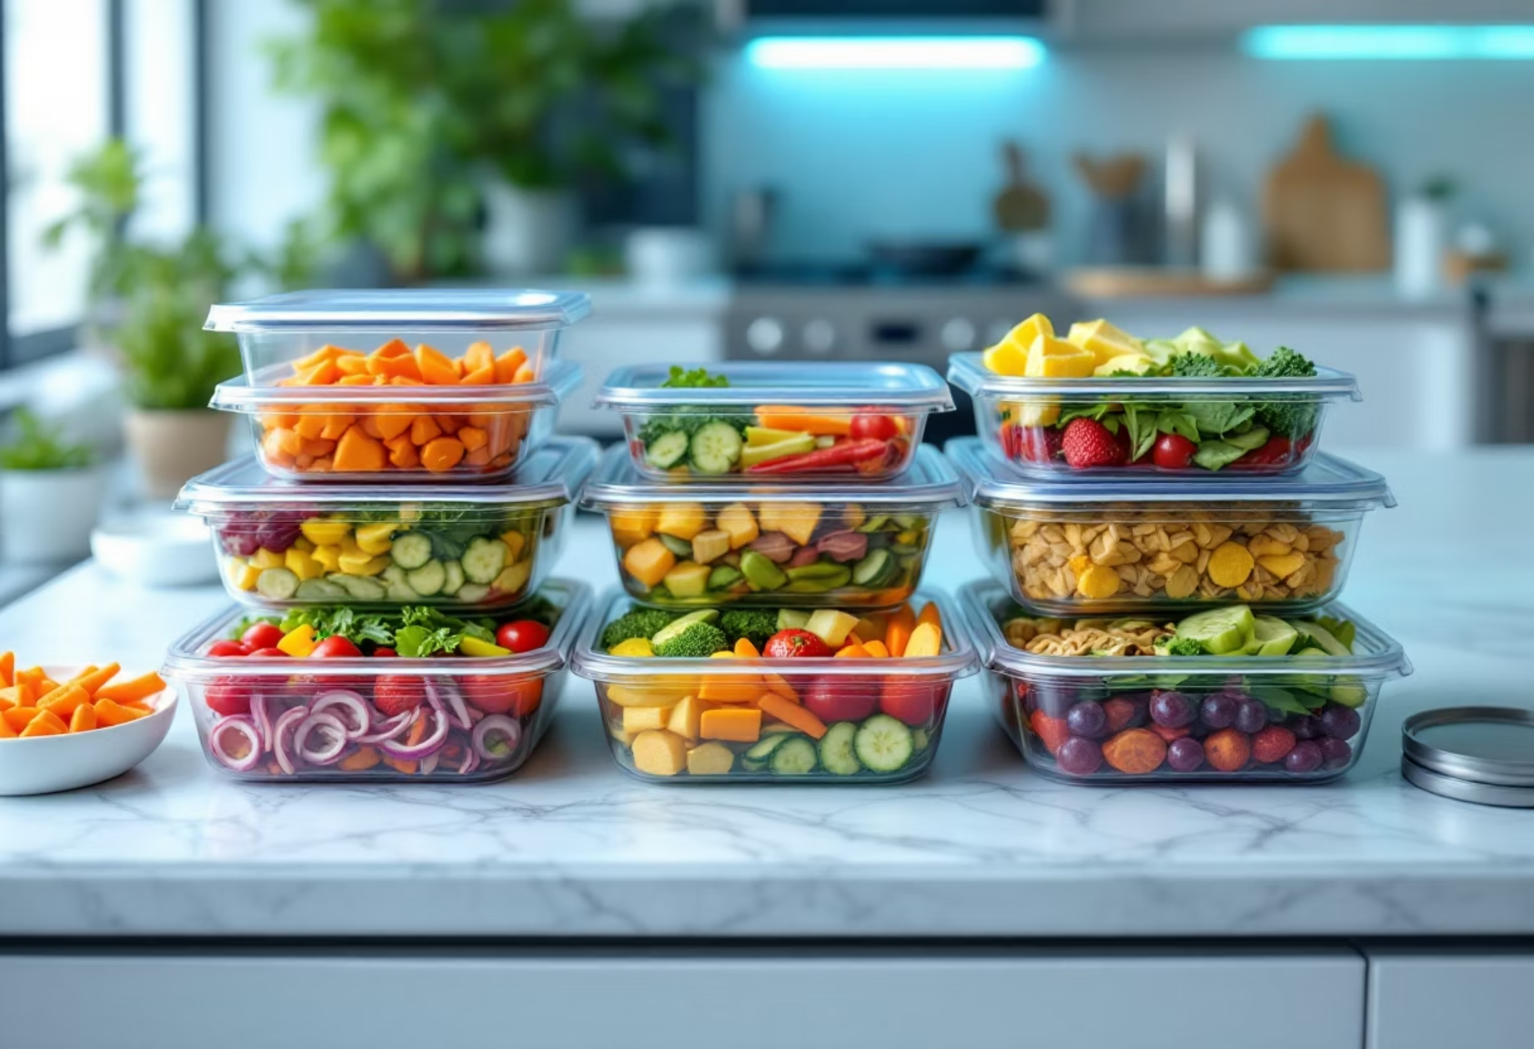
الخطوة الثالثة: التحضير المسبق (Meal Prep)
يعتبر التحضير المسبق للوجبات (Meal Prep) حلاً سحرياً لتوفير الوقت والجهد، وضمان تناول طعام صحي ولذيذ طوال الأسبوع. إنه مفتاح الانضباط الغذائي وتحقيق أهدافك الصحية.
توفير المال
توفير الوقت
تجنب تناول الطعام خارج المنزل واشترِ المكونات بكميات كبيرة بأسعار أفضل.
قلل من ساعات الطهي اليومية واستمتع بالمزيد من وقت الفراغ لأن وجباتك جاهزة.
تحكم أفضل
تقليل التوتر
راقب مكونات وجباتك وأحجام حصصك لضمان نظام غذائي متوازن وصحي.
اتخذ قرارات الطعام مسبقاً وتخلص من عناء التفكير اليومي "ماذا سآكل؟".
لتحقيق أقصى استفادة من التحضير المسبق، استخدم حاويات طعام قابلة لإعادة الاستخدام، وجدول تخطيط أسبوعي، ويمكن الاستفادة من قوالب Notion لتنظيم قائمتك ومشترياتك.

Slide 6

الخطوة الرابعة: متابعة الشرب والماء
الماء هو سر الحياة وصحة الجسم. لا يقل أهمية عن الطعام الذي نتناوله، فالحفاظ على رطوبة الجسم ضروري لوظائف الجسم الحيوية، بدءاً من الهضم وامتصاص العناصر الغذائية وصولاً إلى تنظيم درجة حرارة الجسم ومستويات الطاقة.
توقيت الشرب قبل الوجبات
احتياجاتك اليومية
اشرب كوباً كبيراً من الماء قبل 30 دقيقة من كل وجبة. هذا يساعد على تحسين الهضم، ويمنحك شعوراً بالامتلاء، مما يساهم في تقليل كمية الطعام المتناولة.
اهدف إلى شرب ما لا يقل عن 8 أكواب (حوالي 2 لتر) من الماء يوميًا. تزداد هذه الكمية مع النشاط البدني المكثف، والطقس الحار، أو أثناء الرضاعة الطبيعية.
اجعل الماء صديقك الدائم، وحاول الاحتفاظ بزجاجة ماء بالقرب منك لتشرب بانتظام طوال اليوم.

Slide 7
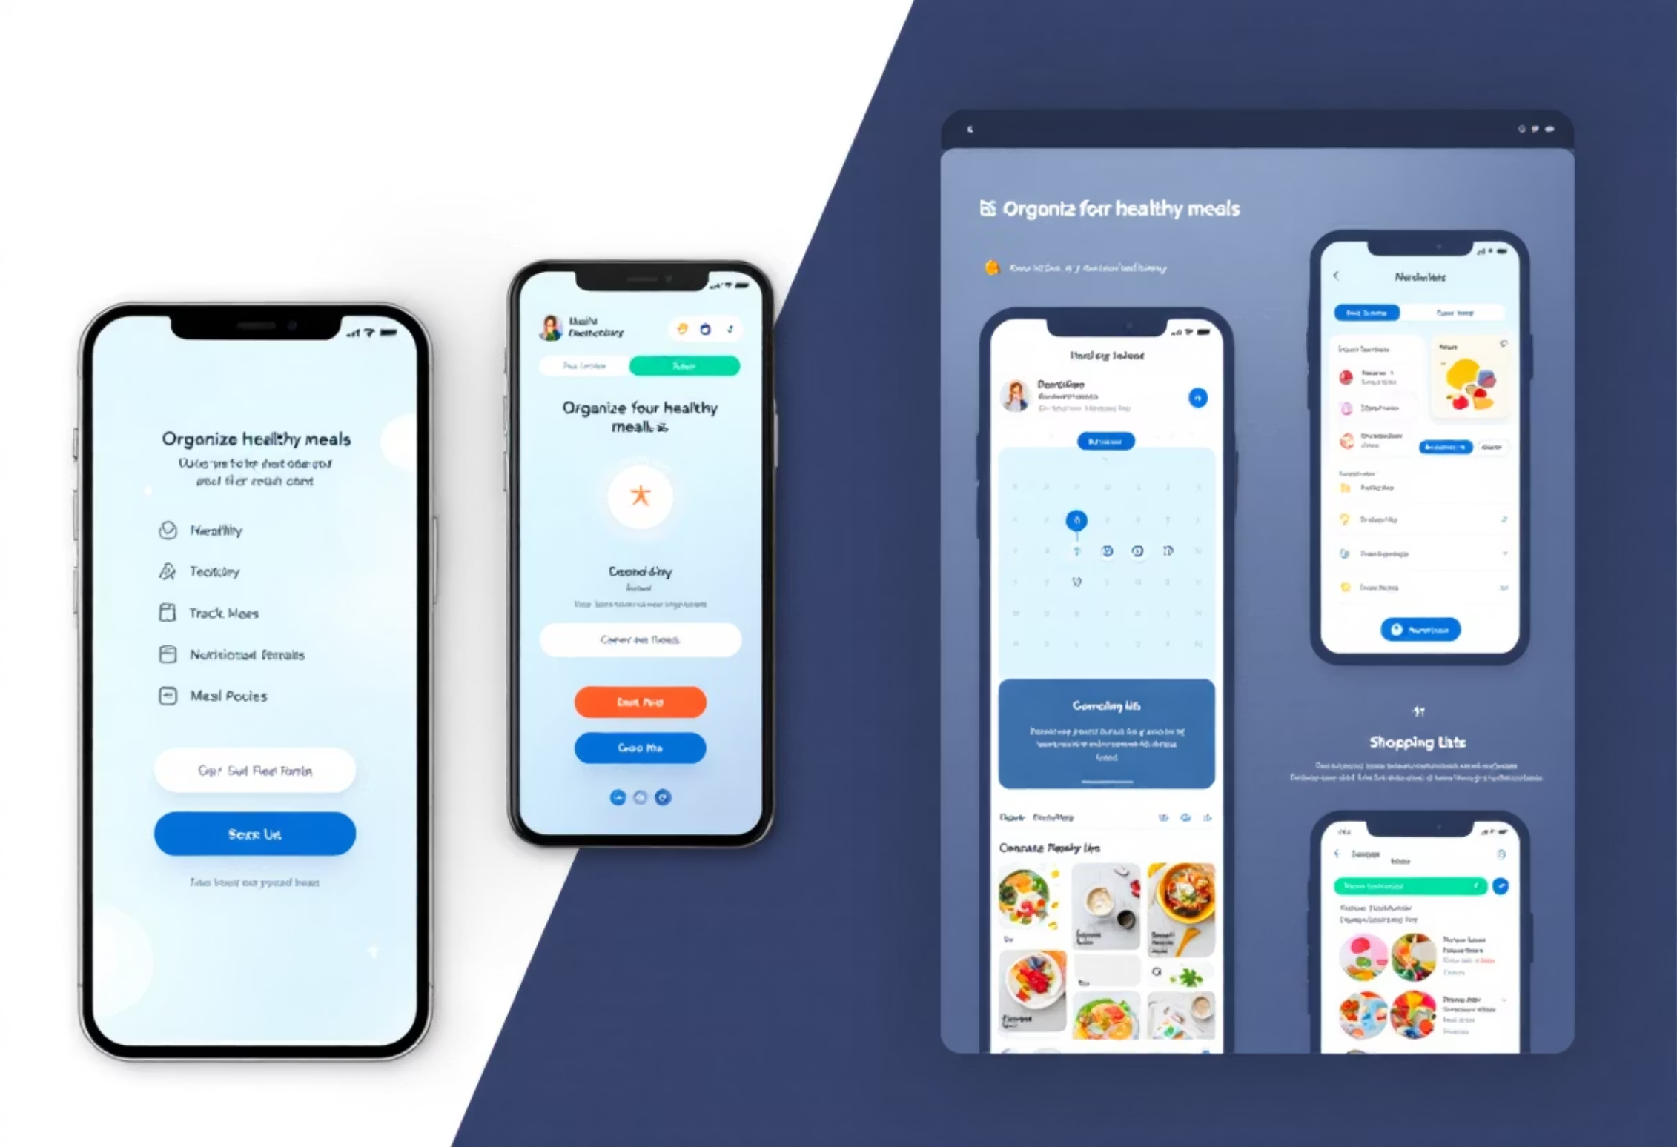
الخطوة الخامسة: استخدام أدوات تنظيمية
لتحقيق أقصى درجات الالتزام والاستمرارية في تنظيم وجباتك، استغل قوة الأدوات الرقمية والمخططات. هذه الأدوات لا تجعل التخطيط أسهل فحسب، بل تساعدك أيضاً على تتبع تقدمك والبقاء على المسار الصحيح نحو أهدافك الصحية.
تطبيقات الهواتف
جداول Excel
قوالب Notion
استفد من تطبيقات تنظيم الوجبات المتاحة على الهواتف الذكية للحصول على وصفات صحية، تذكيرات، وتتبع استهلاك الماء والغذاء بسهولة أثناء التنقل.
للتتبع التفصيلي للسعرات الحرارية والمغذيات، يمكن لجداول Excel أن تكون أداتك المثالية. قم بإنشاء سجلات يومية لمراقبة استهلاكك بدقة.
استخدم قوالب Notion لتخطيط وجباتك الأسبوعية، قوائم التسوق، وتتبع المخزون الغذائي. توفر لك مرونة وتخصيصًا يناسب احتياجاتك.
إن استخدام هذه الأدوات بانتظام يعزز التزامك بالخطة الغذائية ويساعدك على رؤية النتائج الملموسة لجهودك. ابدأ بتجربة أداة واحدة وشاهد كيف تحول طريقة تفكيرك في التحضير المسبق.

Slide 8

الخاتمة: طريقك نحو حياة صحية منظمة
لقد استعرضنا خمس خطوات أساسية لتبني نظام وجبات صحي ومنظم. تذكر أن الرحلة تبدأ بخطوة واحدة، وكل تغيير صغير يحدث فرقاً كبيراً في رحلتك نحو العافية.
03
02
01
التحضير المسبق
مكونات متوازنة
تحديد الوجبات
جهّز وجباتك مقدماً لتوفير الوقت، المال، وتقليل التوتر اليومي.
اختر بعناية البروتينات، الكربوهيدرات المعقدة، الدهون الصحية، والألياف لكل وجبة.
خطط لعدد وتوقيت وجباتك الرئيسية والوجبات الخفيفة للحفاظ على الطاقة.
05
04
أدوات تنظيمية
الترطيب الكافي
استخدم التطبيقات والقوالب لتتبع تقدمك والبقاء ملتزماً بخطتك.
حافظ على شرب الماء بانتظام طوال اليوم لدعم وظائف جسمك الحيوية.
الآن حان دورك! ابدأ بتطبيق هذه الخطوات تدريجياً في روتينك اليومي. تذكر أن الاستمرارية أهم من الكمال. كل اختيار صحي تتخذه يقربك أكثر من الشعور بالحيوية والنشاط، والتمتع بحياة أفضل وأكثر صحة.

